Slide 1

INNOVACIÓN TECNOLÓGICA EN LA ADMINISTRACIÓN LOCAL DE CASTILLA-LA MANCHA
guadalajara.es
Ayuntamiento de Guadalajara
2
Notes:
1

Slide 2
ÍNDICE
guadalajara.es
Ayuntamiento de Guadalajara
Presentación
Administración Electrónica
Seguridad Informática
Ciudades Inteligentes
Fondos Europeos (EDUSI, Next Generation)
2
Notes:
2

Slide 3
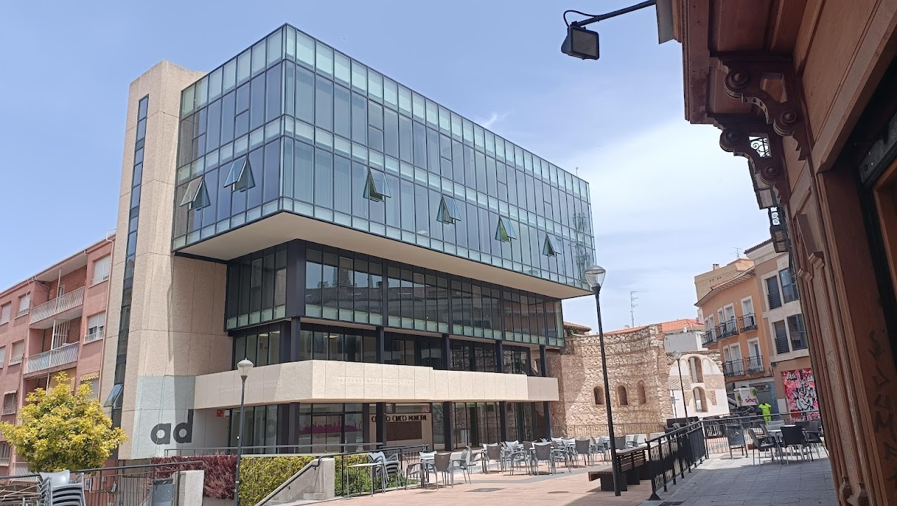
PRESENTACIÓN
guadalajara.es
Ayuntamiento de Guadalajara
Departamento de Tecnologías de la Información y la Comunicación.
TRANSVERSAL
500 equipos informáticos (30 % equipos portátiles)
1.600 dispositivos de conectados
720 empleados
Hitos:
  Año 2020 implantación del teletrabajo (80 % de la plantilla)
  Año 2021 integración Organismos Autónomos Deportes y Cultura
  Asistencia, puesta en marcha y mantenimiento de sistemas informáticos multidepartamental.
3
Notes:
3

Slide 4
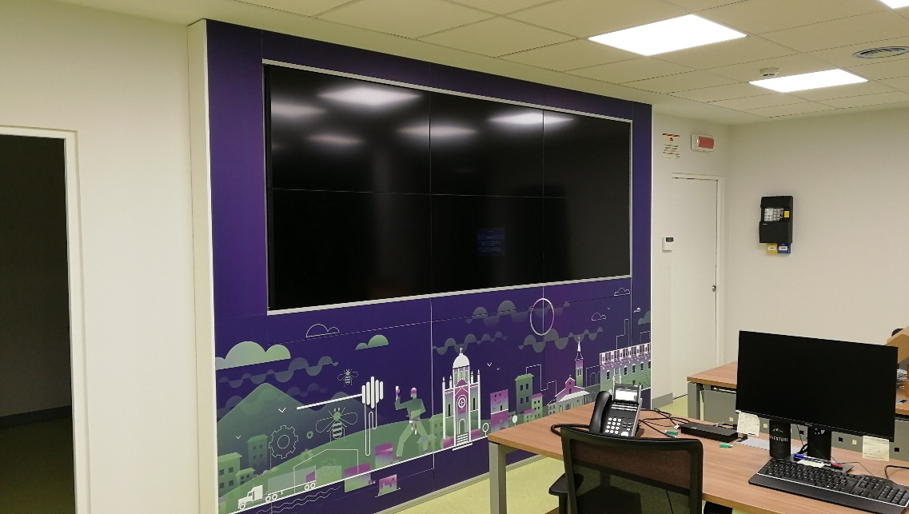
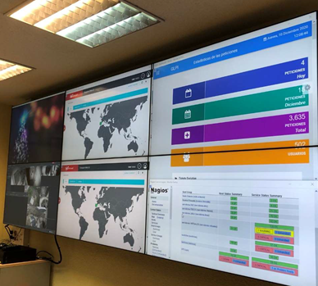
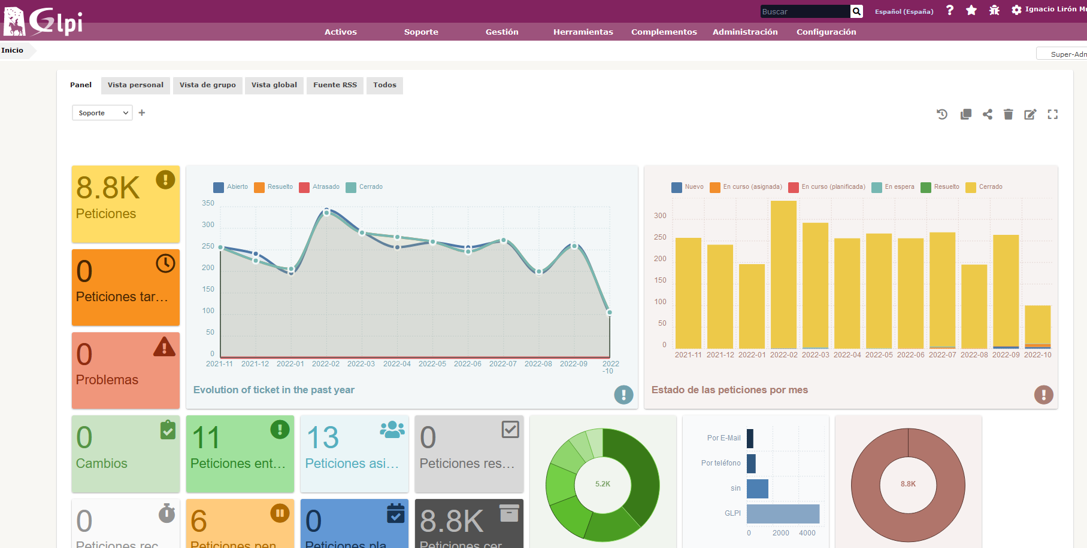
PRESENTACIÓN
guadalajara.es
Ayuntamiento de Guadalajara
Edificio de Difusión Tecnológica “ARRIACA DIGITAL”
Traslado del Centro de Proceso de Datos
Calidad del servicio: 99% (año 2020 y 2021)
2019 Renovación infraestructura (FONDOS EDUSI)
Centro de supervisión de sistemas y comunicaciones
Herramientas de Gestión Integral TIC
4
Notes:
4

Slide 5
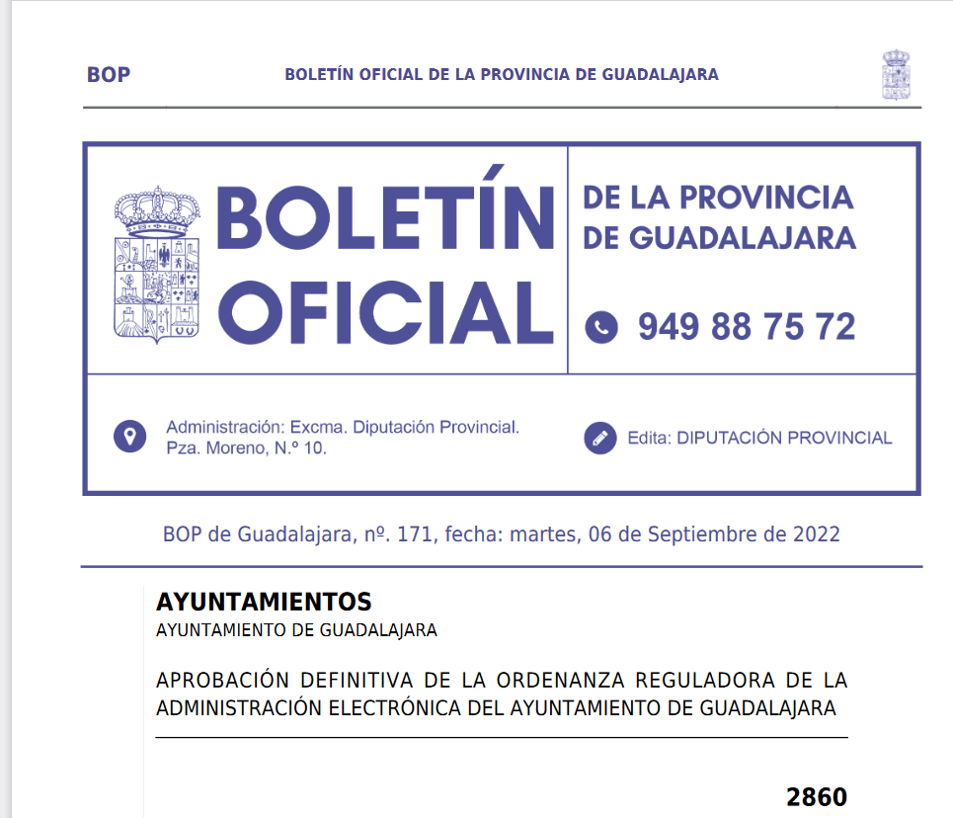
ADMINISTRACIÓN ELECTRÓNICA
guadalajara.es
Ayuntamiento de Guadalajara
Ley 39/2015, de 1 de octubre, del Procedimiento Administrativo Común de las Administraciones Públicas.
Ley 40/2015, de 1 de octubre, de Régimen Jurídico del Sector Público.
Ordenanza reguladora de la Administración Electrónica (BOP 2022-09-03)
Servicios de Administración Electrónica
  Canales de Comunicación (PAGe - www.guadalajara.es)
  Sede Electrónica
Procedimiento Electrónica
  Expediente Electrónico
  Registro Electrónico
    Oficina de Asistencia en materia de Registro RD 203/2021)
5
Notes:
5

Slide 6
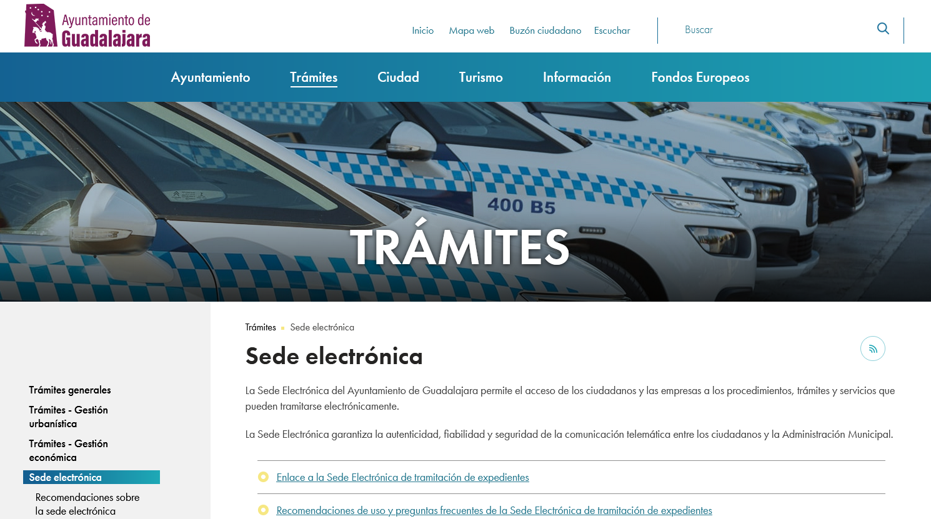
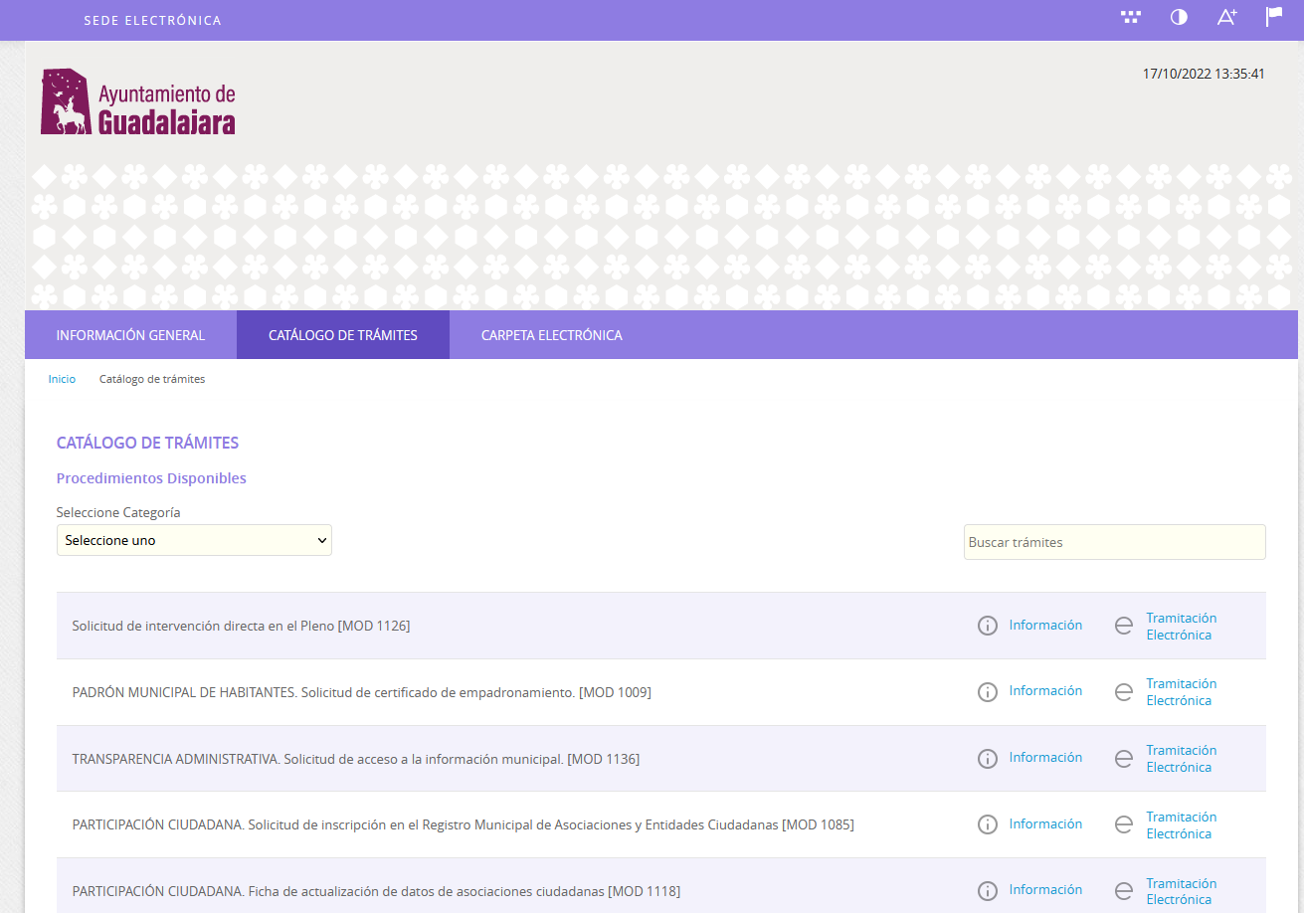
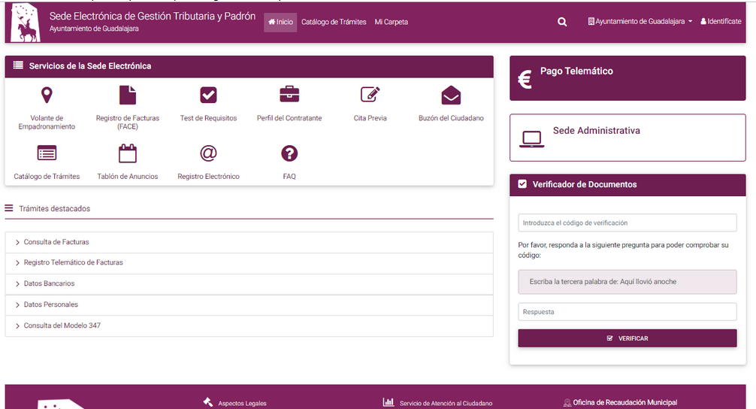
SEDE ELECTRÓNICA - TRAMITES ELECTRÓNICOS
guadalajara.es
Ayuntamiento de Guadalajara
SEDE ELECTRONICA
    SEDE TRÁMITES ADMINISTRATIVOS
    SEDE GESTIÓN TRIBUTARIA y PADRÓN
200 trámites electrónicos
6
Notes:
6

Slide 7

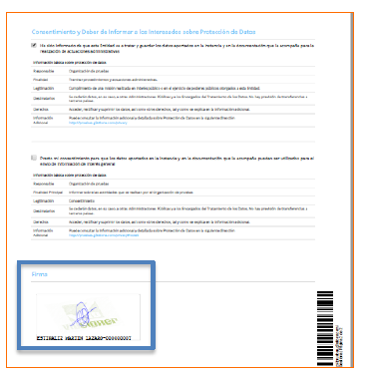
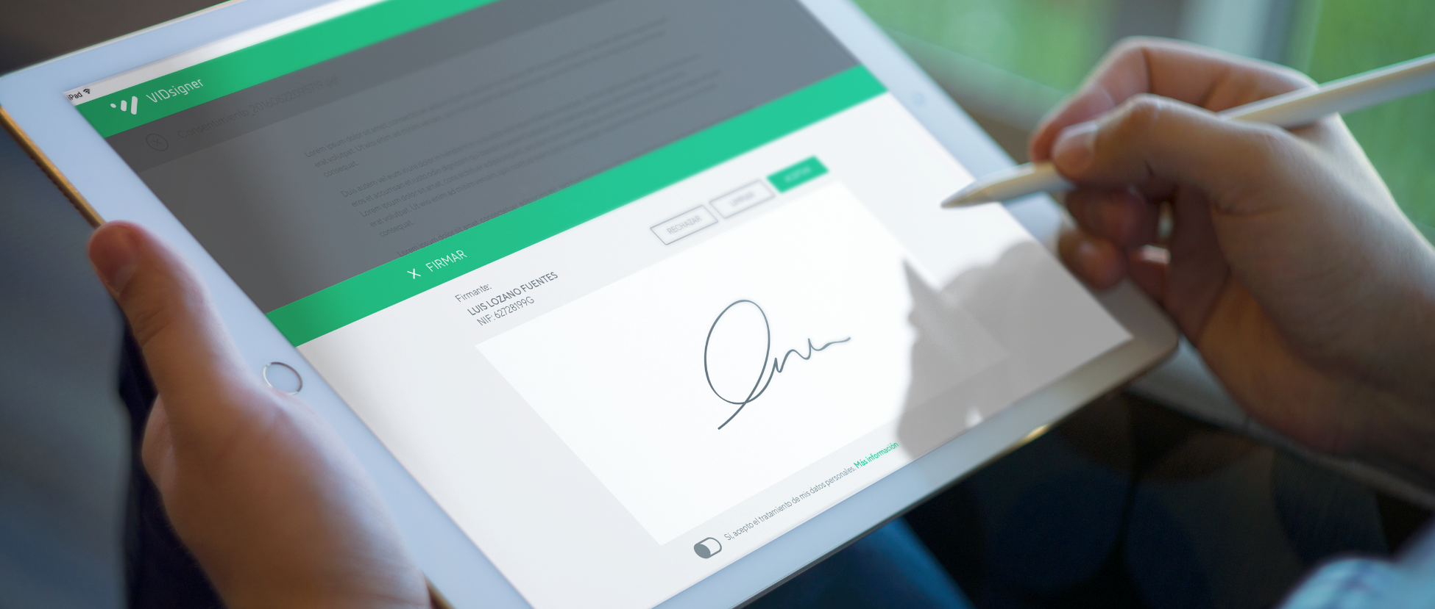
OFICINA DE ASISTENCIA EN MATERIA DE REGISTRO
guadalajara.es
Ayuntamiento de Guadalajara
NOVIEMBRE 2022
100 % TRÁMITES ELECTRÓNICOS
7
Notes:
7

Slide 8
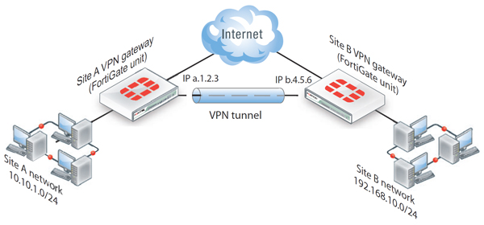
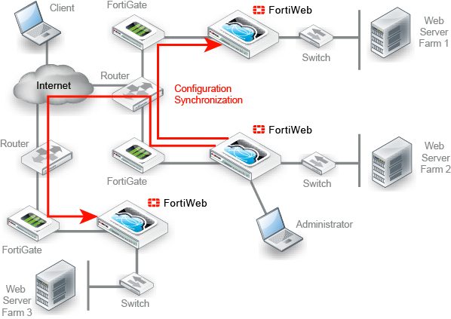
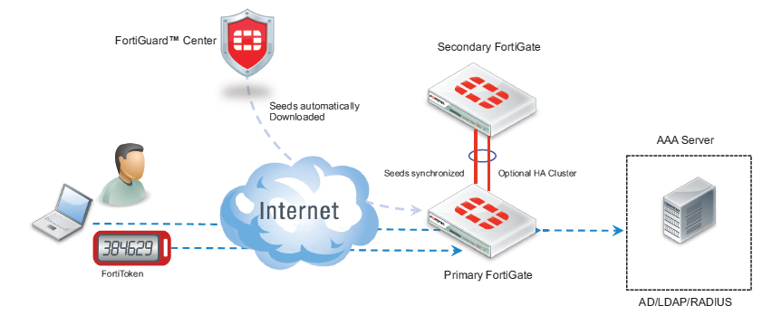
SEGURIDAD INFORMÁTICA
guadalajara.es
Ayuntamiento de Guadalajara
Real Decreto 311/2022, de 3 de mayo, por el que se regula el Esquema Nacional de Seguridad
Administrativo y Organizativo
Tecnológico
NEXT GENERATION
“Centro de Operaciones de Ciberseguridad (COCS) y Adecuación al Esquema Nacional de Seguridad (ENS)”
Sedes y clientes remotos
Conexiones inalámbricas
Seguridad Perimetral
Centralización y Gestión de Eventos
8
Notes:
8

Slide 9

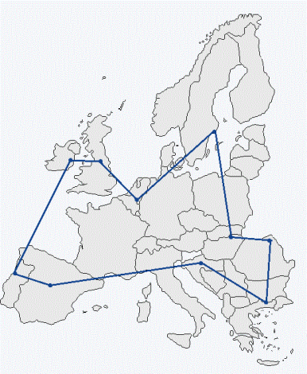
Ciudades Inteligentes
guadalajara.es
Ayuntamiento de Guadalajara
Octubre 2017 -> SmartImpact (Urbact)
2019 – 2022 -> EDUSI
Edificio de difusión tecnológica “Arriaca Digital”
Comunicaciones Inalámbricas
Infraestructuras de sistemas informáticos y plataformas SmartCities
Centro de pantallas – supervisión servicios Urbanos
Portal integral de acceso ciudadano
Aparcamientos Inteligentes
Cámaras de reconocimiento de matrículas
Red de sensores medioambientales
9
Notes:
9

Slide 10
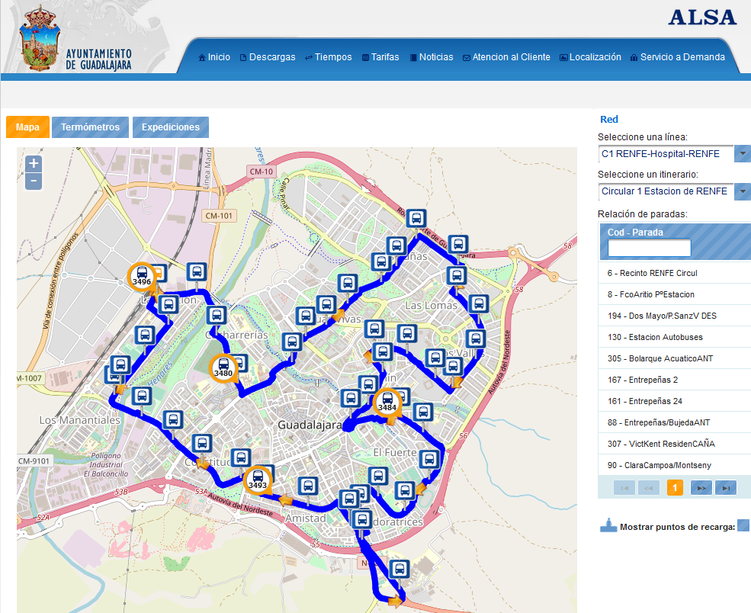
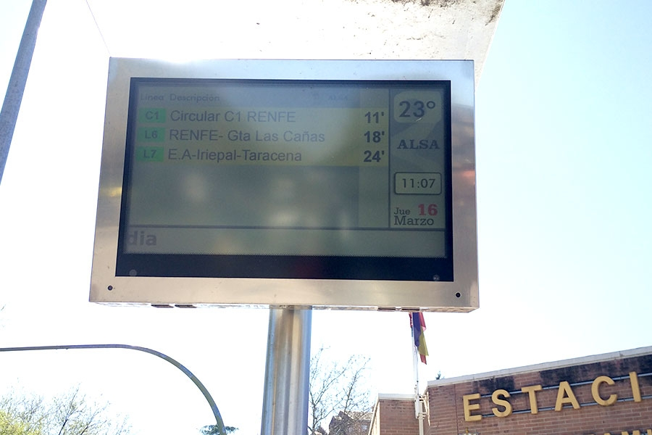
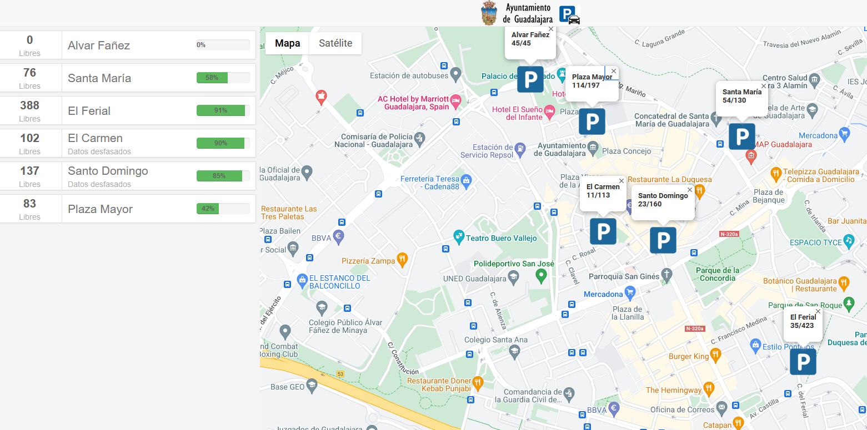
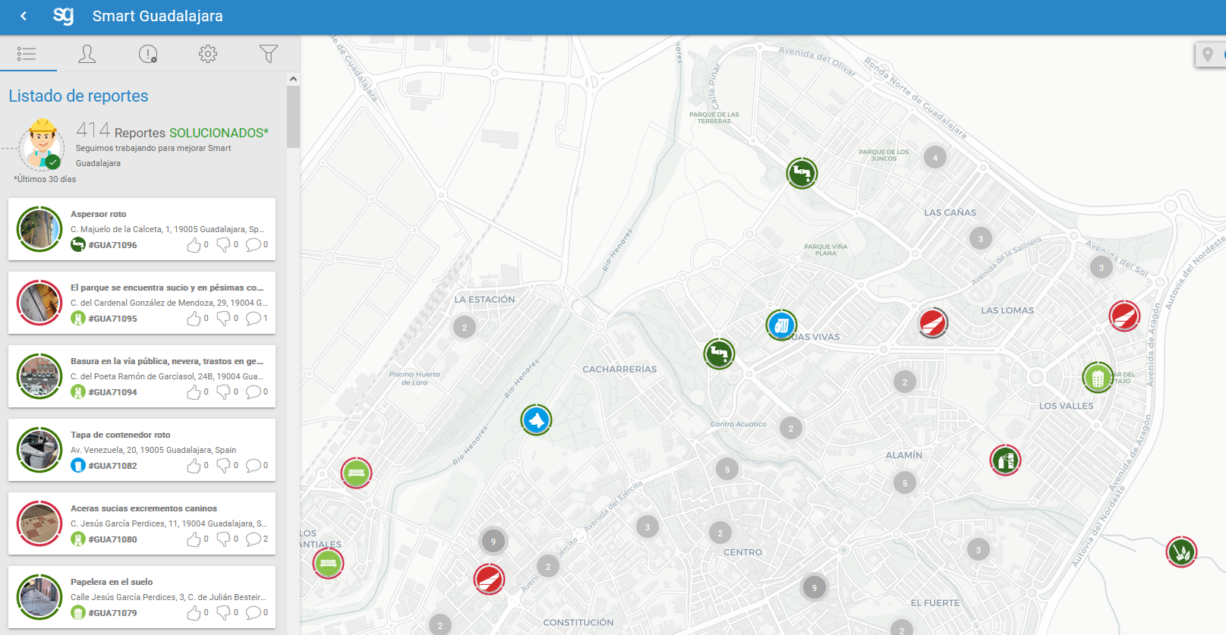
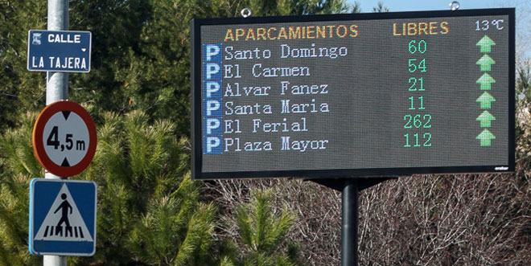
Ciudades Inteligentes
guadalajara.es
Ayuntamiento de Guadalajara
Transporte Urbano de Viajeros
Aparcamientos Inteligentes
Recogida de Residuos Solidos Urbanos
Sistema de Alumbrado Público
Parques y Jardines
Herramienta “SmartGuadalajara”
10
Notes:
10

Slide 11
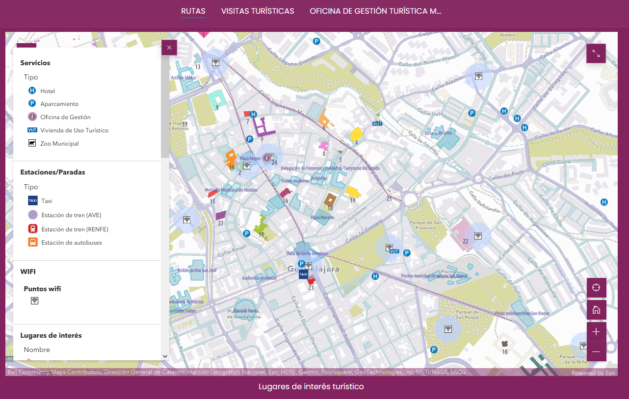


GeoPortal (www.guadalajara.es)
guadalajara.es
Ayuntamiento de Guadalajara
Callejero
Visor Turístico
Movilidad Urbana
11
Notes:
11

Slide 12
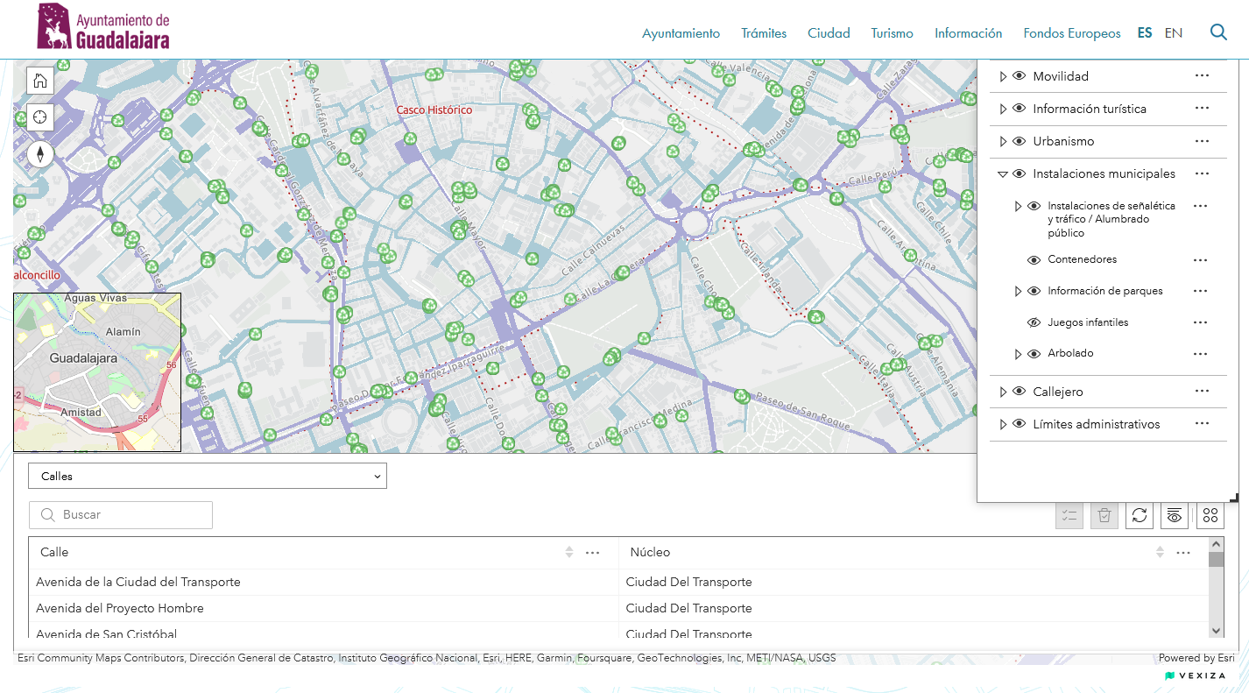
guadalajara.es
Ayuntamiento de Guadalajara
Contenedores
12
Notes:
12

Slide 13
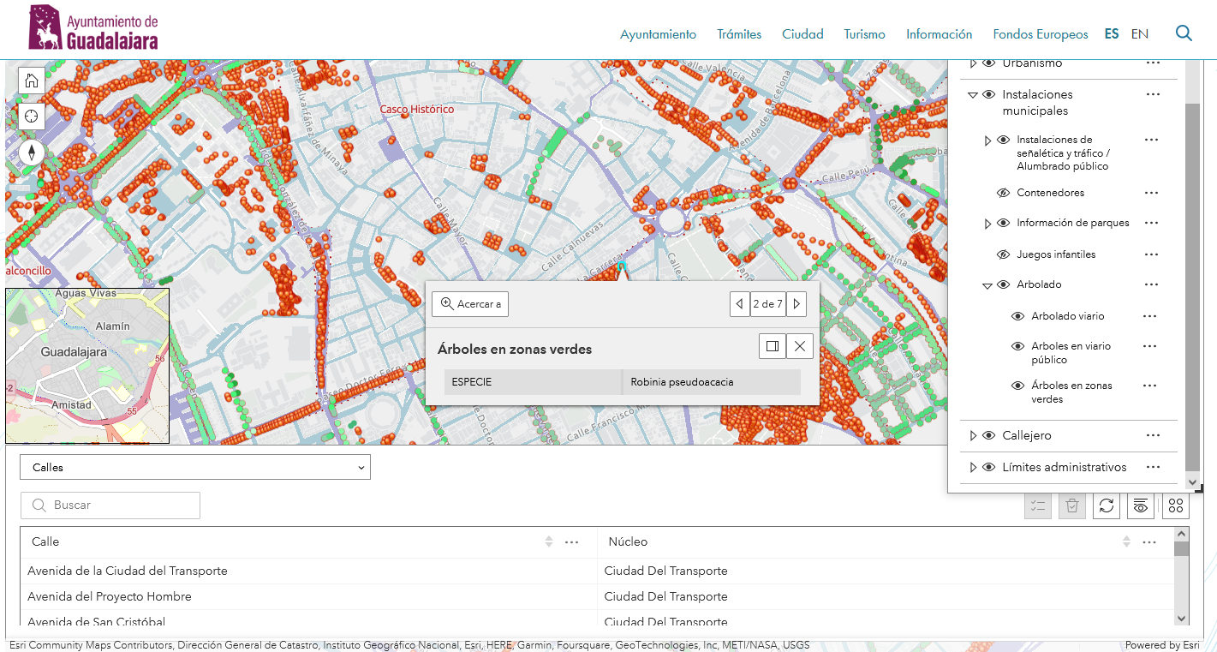
guadalajara.es
Ayuntamiento de Guadalajara
Arbolado
13
Notes:
13

Slide 14
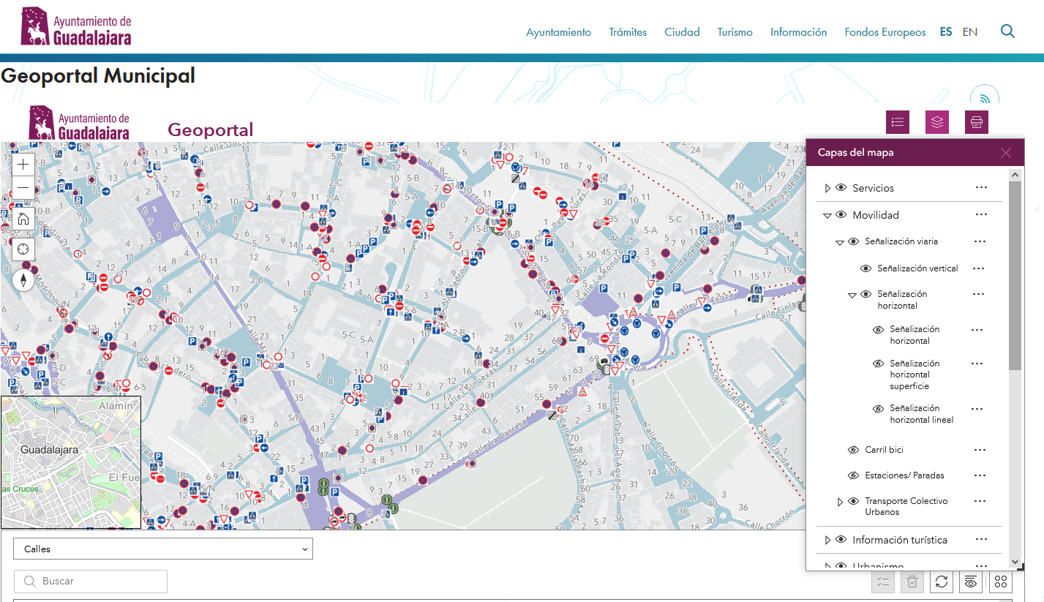
guadalajara.es
Ayuntamiento de Guadalajara
Señalización Viaria
14
Notes:
14

Slide 15
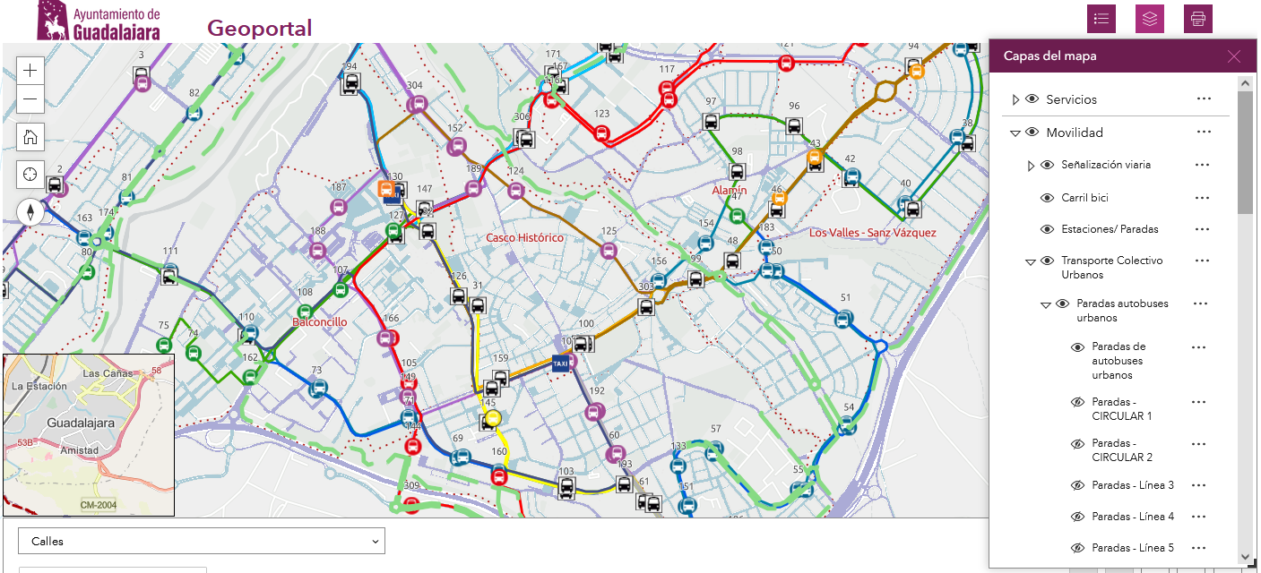
guadalajara.es
Ayuntamiento de Guadalajara
Movilidad
2
Notes:
15

Slide 16

Proyectos Europeos “NEXT GENERATION”
guadalajara.es
Ayuntamiento de Guadalajara
2020 - 2022
1. Centro de Operaciones de Ciberseguridad (COCS) y Adecuación al Esquema Nacional de Seguridad (ENS)
2. Digitalización de los puestos de trabajo e implantación del teletrabajo en el Ayuntamiento de Guadalajara
16
Notes:
16

Slide 17
GRACIAS
guadalajara.es
Ayuntamiento de Guadalajara
D. Ignacio Lirón Muñoz
Técnico Superior de Sistemas
Responsable del Departamento de Tecnologías de la Información y la Comunicación
Ayuntamiento de Guadalajara
949 88 70 64
iliron@aytoguadalajara.es
17
Notes:
17

